Slide 1
4. Uskonto suomalaisessa kulttuuriperinnössä
Lumo
4–6

Slide 2
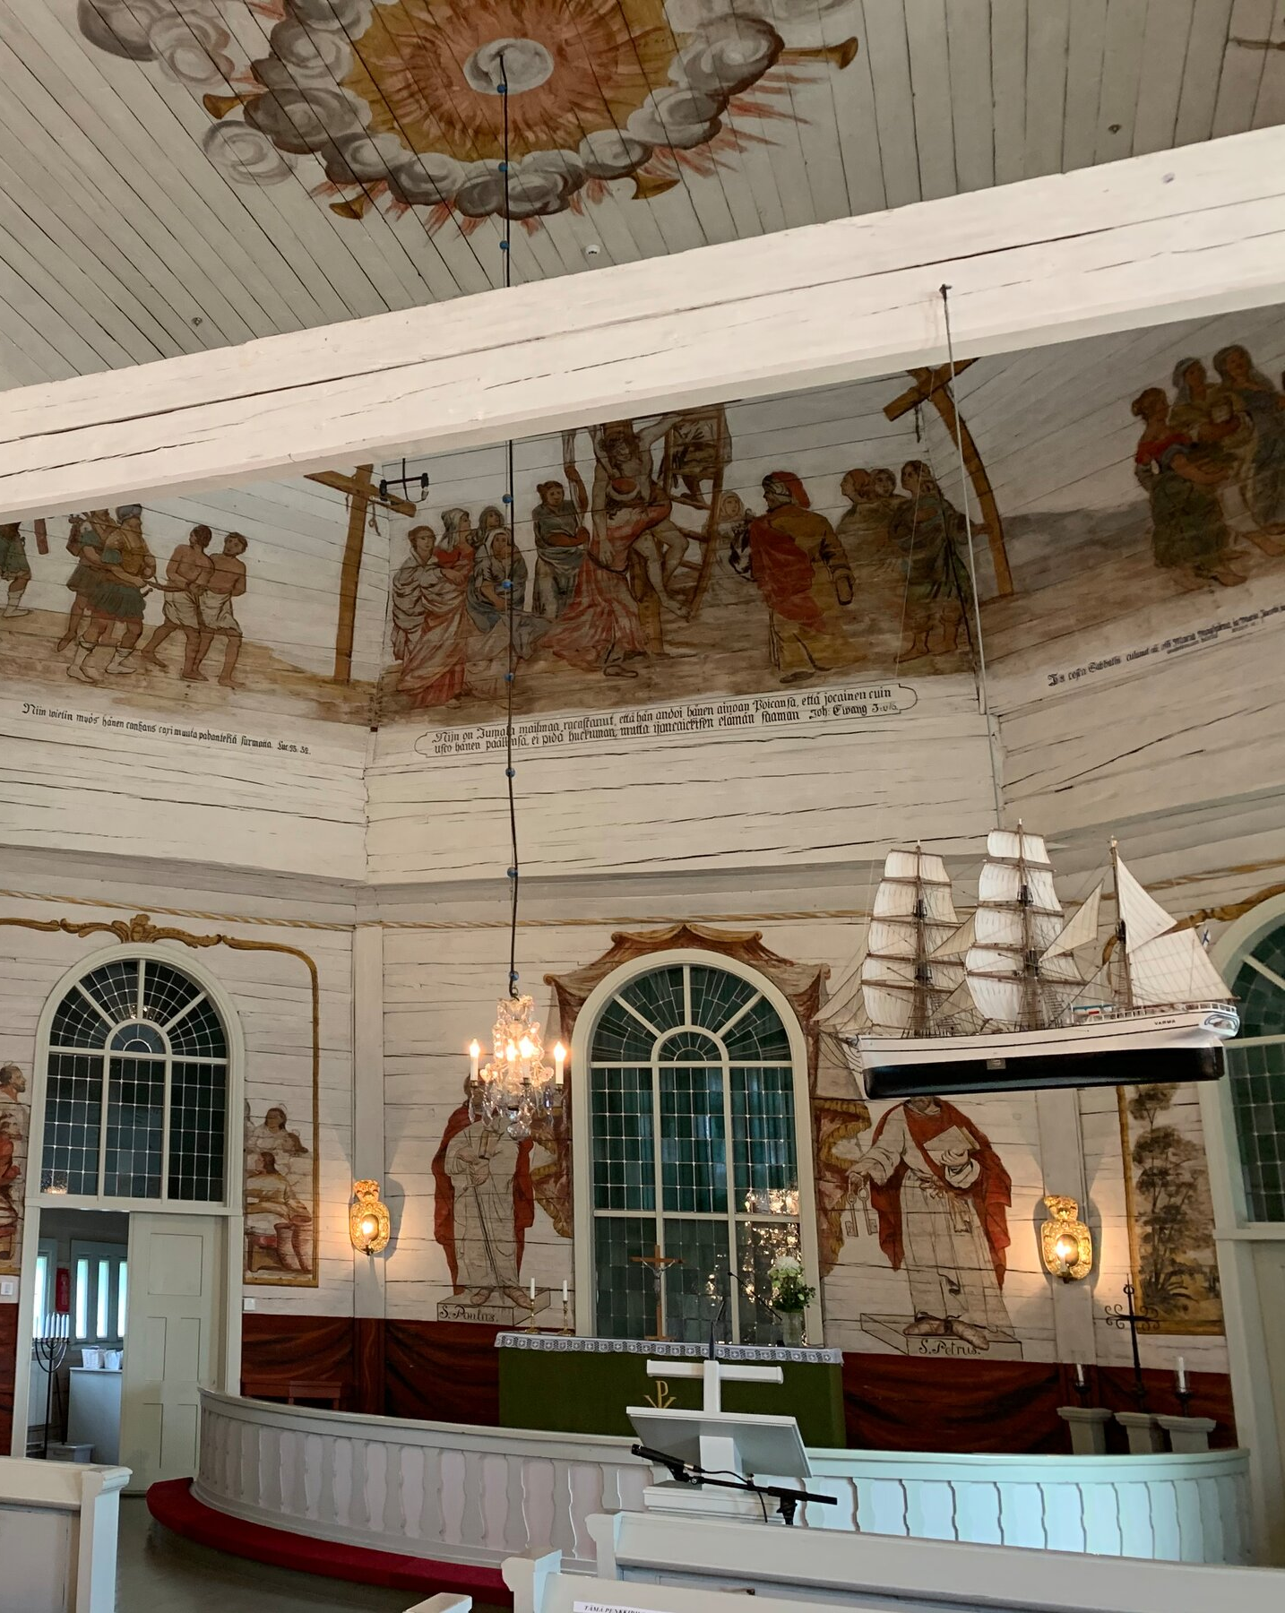
Kulttuuriperintö
Menneisyydestä periytyvät asiat, jotka jokin ihmisryhmä katsoo säilyttämisen arvoiseksi.
aineellinen kulttuuriperintö: esim. rakennukset, taideteokset, asiakirjat, vaatteet, esineet ja kulttuurisesti merkittävät paikat
aineeton kulttuuriperintö: esim. kielet, leikit, laulut, runot ja juhlaperinne
Kulttuuriperintö näkyy ihmisten arjessa ja juhlissa.
Vahvistaa sekä yksilöiden että yhteisöjen identiteettiä.

Slide 3
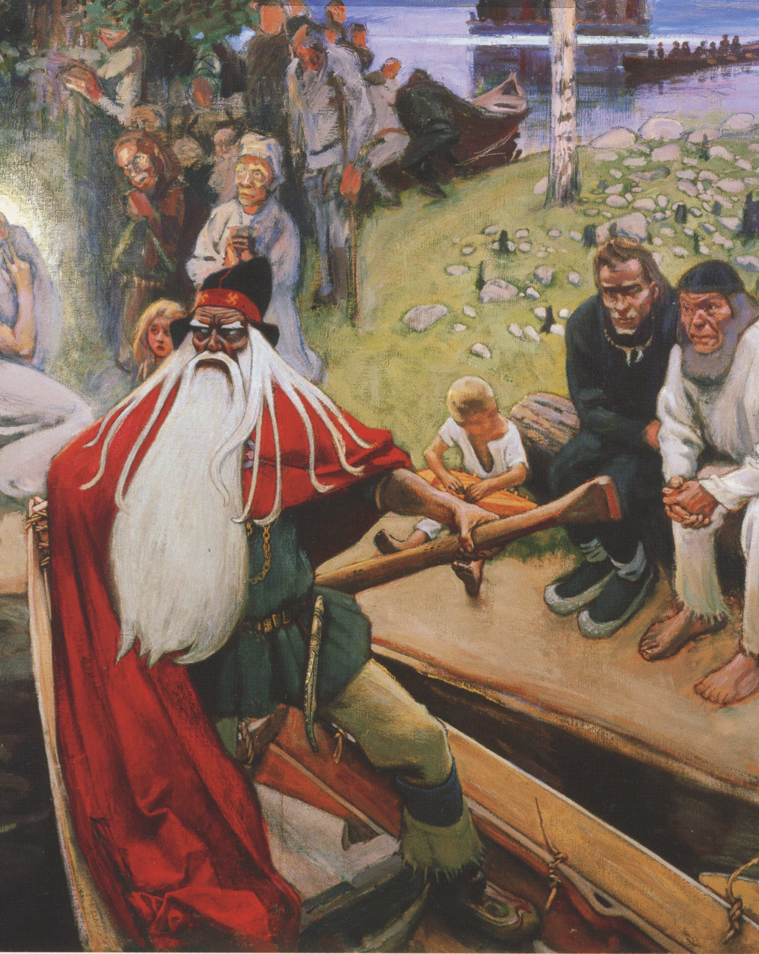
Suomalainen kulttuuriperintö
Suomalaisessa kulttuuriperinnössä vaikuttavat
muinaisusko: esim. kansanuskon tarinat, loitsut ja parannuskeinot
kristinusko: esim. sanasto, ajanlasku ja nimipäiväkalenteri, viikkorytmi, vuodenkiertoon liittyvät juhlat, taide sekä arvomaailma ja tapakulttuuri
Eri alueiden ja eri sosiaaliryhmien kulttuurien välillä on aina ollut eroja, esim. saamelaiset, romanit, tataarit, juutalaiset, idän ja lännen kristillisyys.

Slide 4
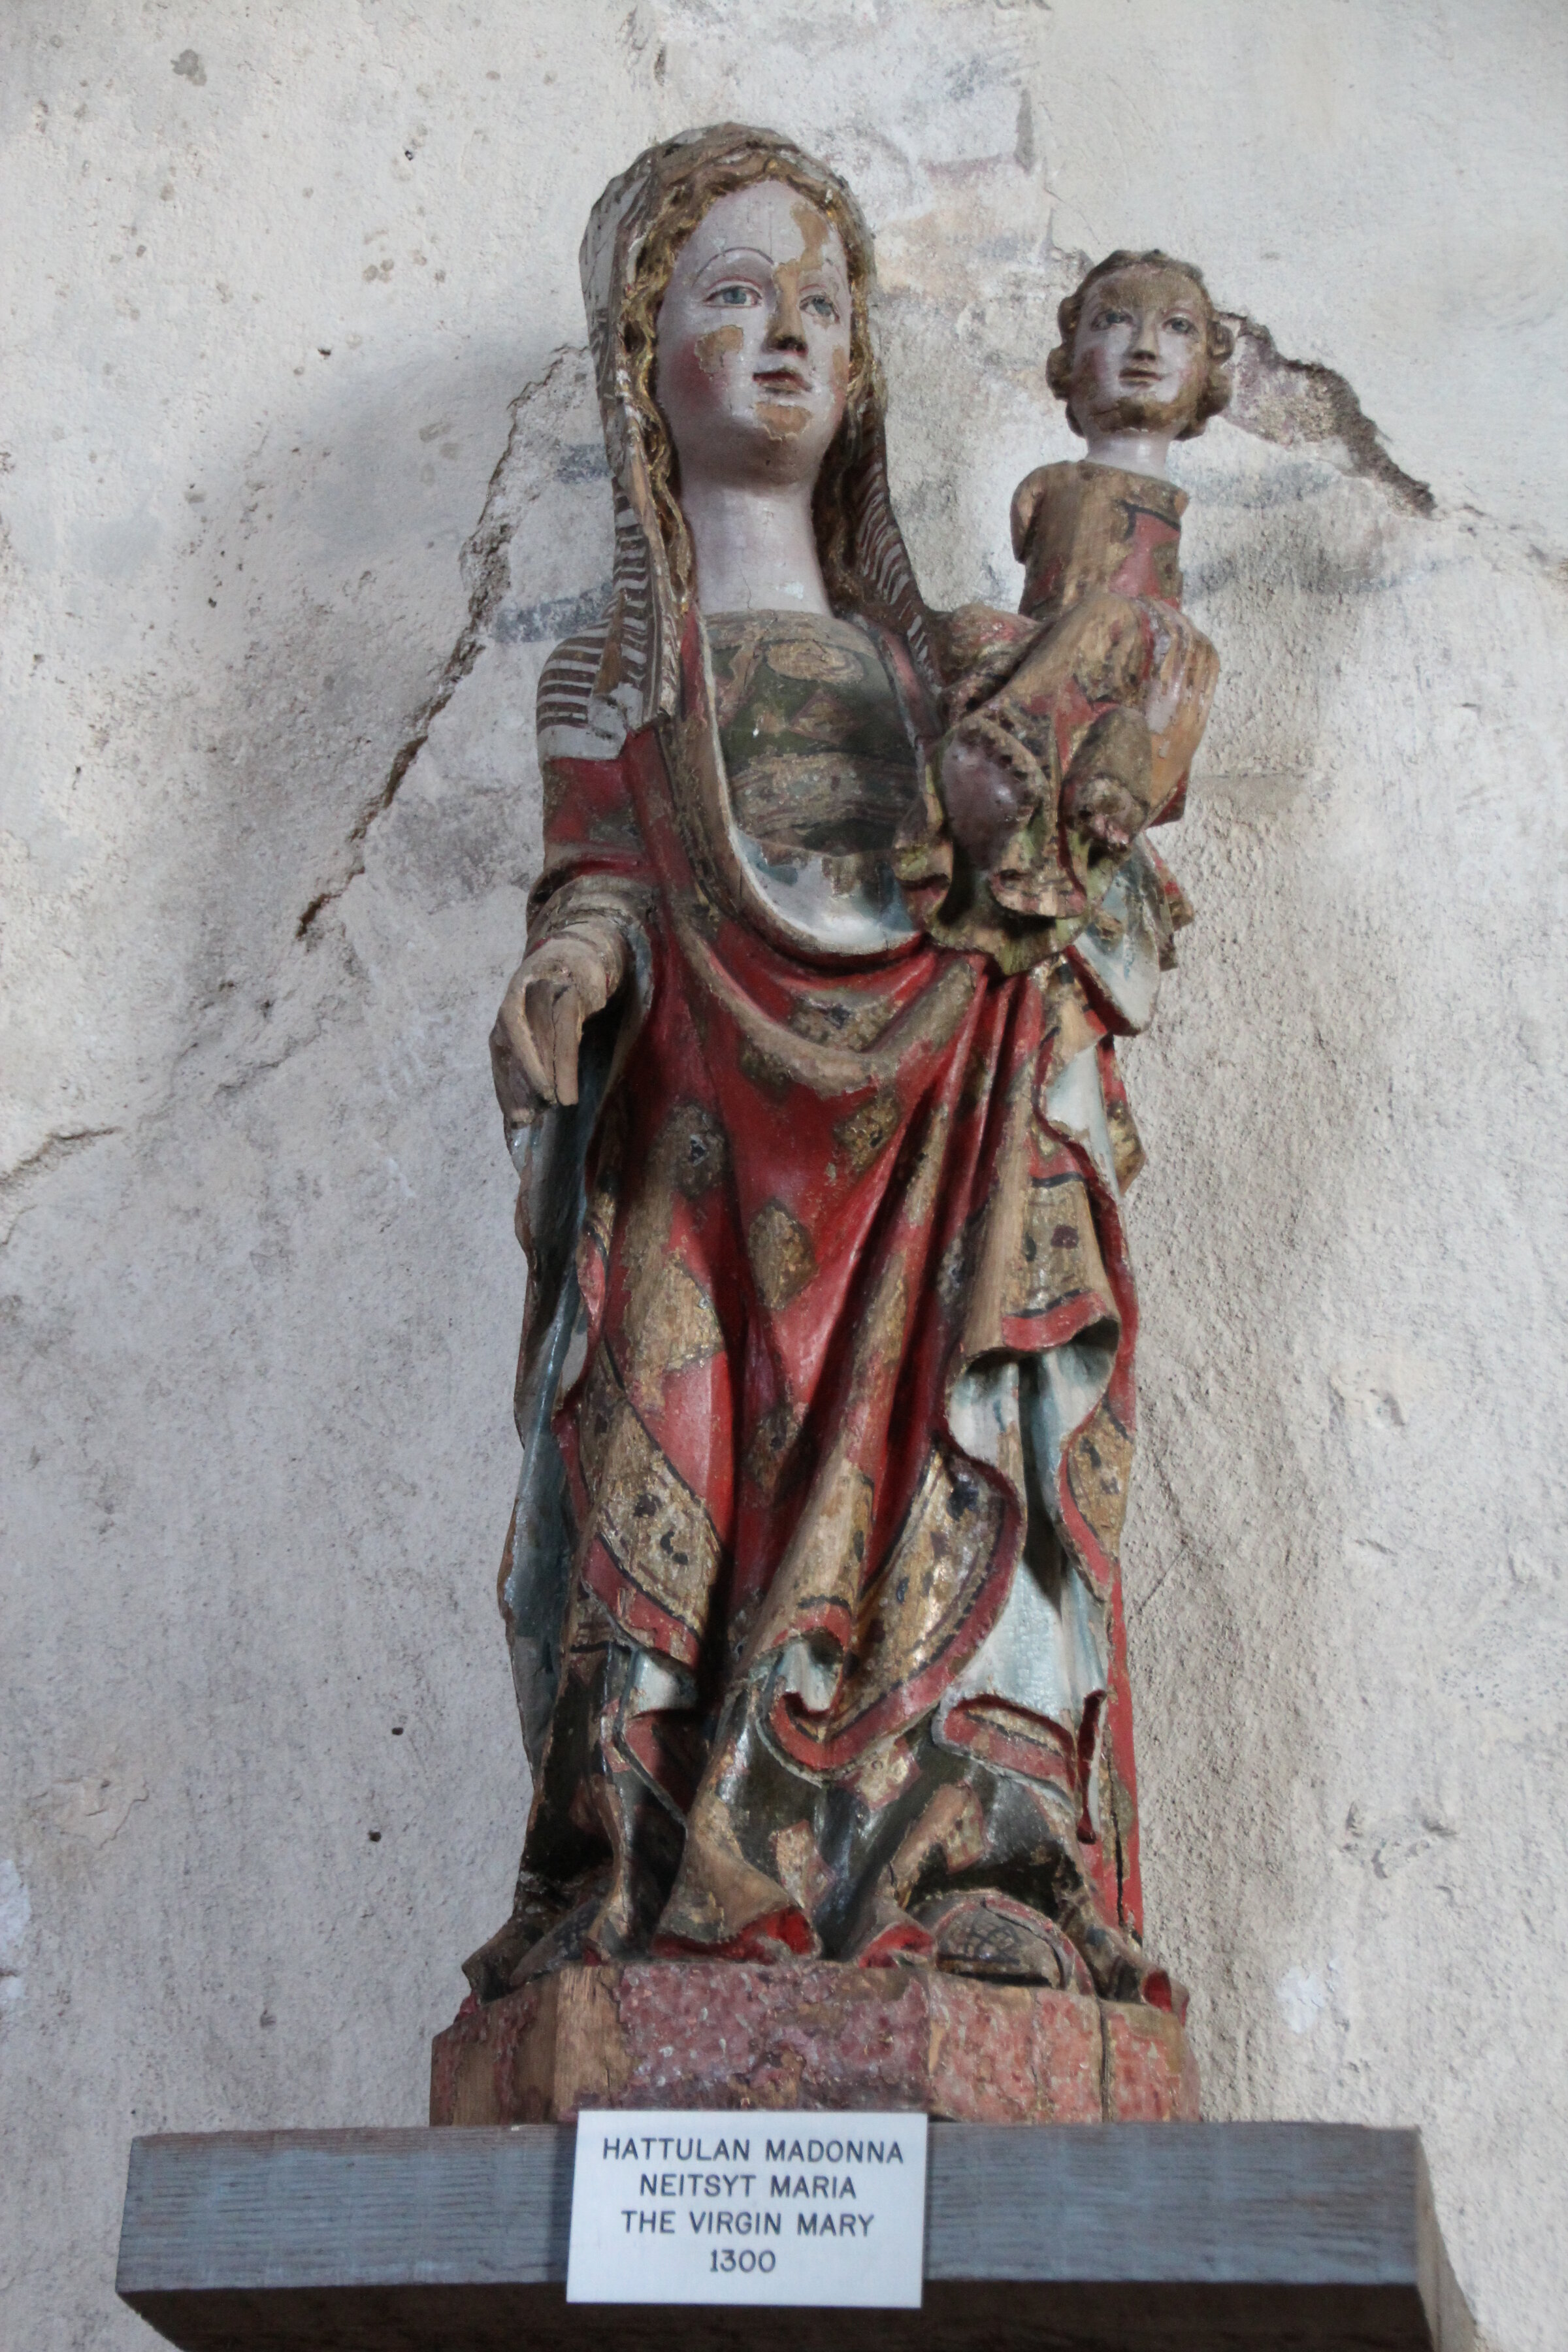
Kirkkoarkkitehtuuri ja kirkkotaide
Kirkollinen aineellinen kulttuuriperintö on merkittävä osa Suomen kansallista kulttuuriperintöä.
Esim. kirkkorakennukset, alttaritaulut, veistokset, tekstiilit, ehtoollisvälineet, kastemaljat, saarnatuolit ja hautausmaat ovat kirkollista aineellista kulttuuriperintöä.

Slide 5
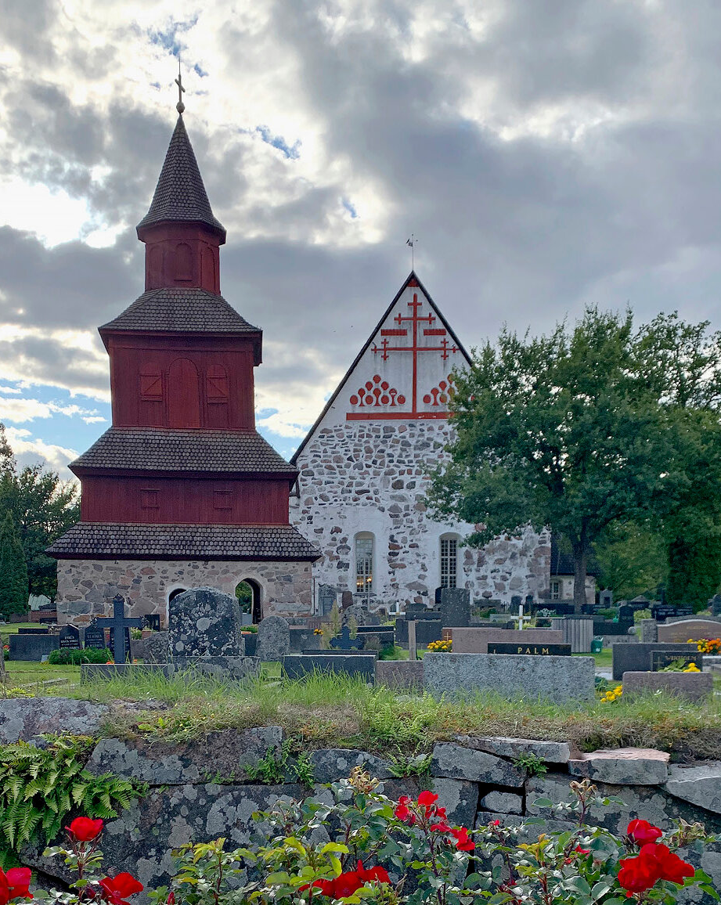
Kirkkoarkkitehtuuri ja kirkkotaide
Kirkon lakisääteinen tehtävä on huolehtia kirkollisesta kulttuuriperinnöstä.
Kirkkojen eri vaiheet kertovat myös paikkakunnan historiasta. Kirkonkellot ovat olleet osa suomalaista äänimaisemaa ja kirkoissa on vietetty elämänkaareen liittyviä rituaaleja.

Slide 6
Kirkkoarkkitehtuuri ja kirkkotaide
Suomen alueen varhaisimmat kirkot rakennettiin puusta, eikä niitä ole säilynyt.
1200-luvun lopulta alettiin rakentaa harmaakivikirkkoja.
1500-luvun reformaation myötä seinämaalauksia peitettiin ja pyhimysten patsaita siirrettiin varastoon. Kirkkojen rakentaminen hiipui.
1700-luvun puolivälistä lähtien seurakunnat vaurastuivat ja väestömäärä kasvoi. Kirkkorakentaminen nousi uuteen kukoistukseen: rakennettiin näyttäviä saarnastuoleja, penkkejä ja virsitauluja.
Puukirkot ovat leimallisesti Suomen luterilaista kulttuuriperintöä.

